Slide 1
Технологии разработки программного обеспечения наземных средств ЗРС
Лекция №2. Моделирование в задачах разработки ПО средств ЗРС.
Основные технологические этапы разработки ПО средств ЗРС.

Slide 2
Моделирование
Моделирование — метод познания, состоящий в создании и исследовании моделей
Виды моделирования
математическое
физическое
численное
имитационное
…

Slide 3
Моделирование
Моделирование при разработке ПО – использование штатного ПО в окружении имитационных моделей

Slide 4
Технологические этапы разработки ПО
Комплексная математическая модель
Математический имитационно-моделирующий стенд
Комплексный имитационно-моделирующий стенд
Объединение различных МИМС и КИМС
Опытный образец

Slide 5
КММ
Отработка программного обеспечения средств ЗРС
Моделирование перед проведением натурных работ
Оценка характеристик ЗРС

Slide 6
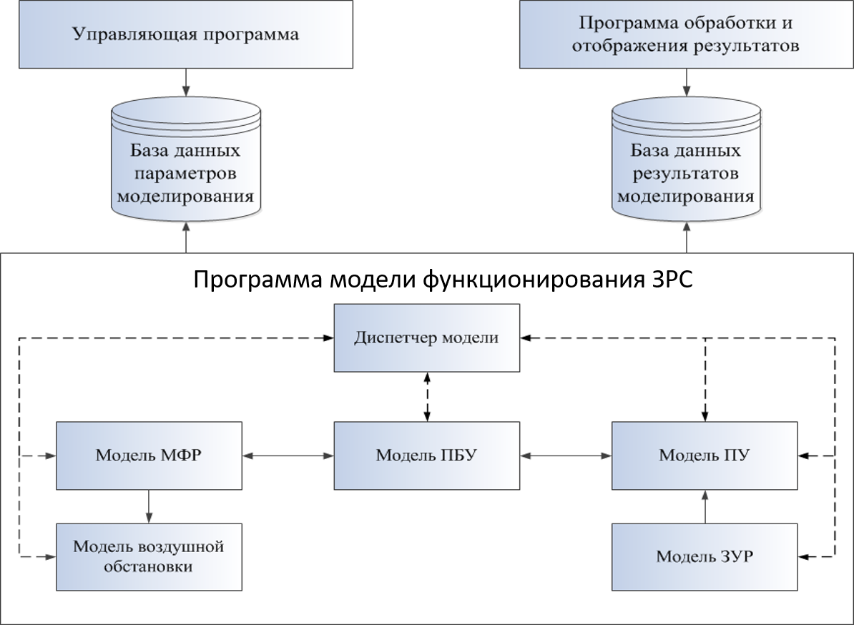
КММ

Slide 7
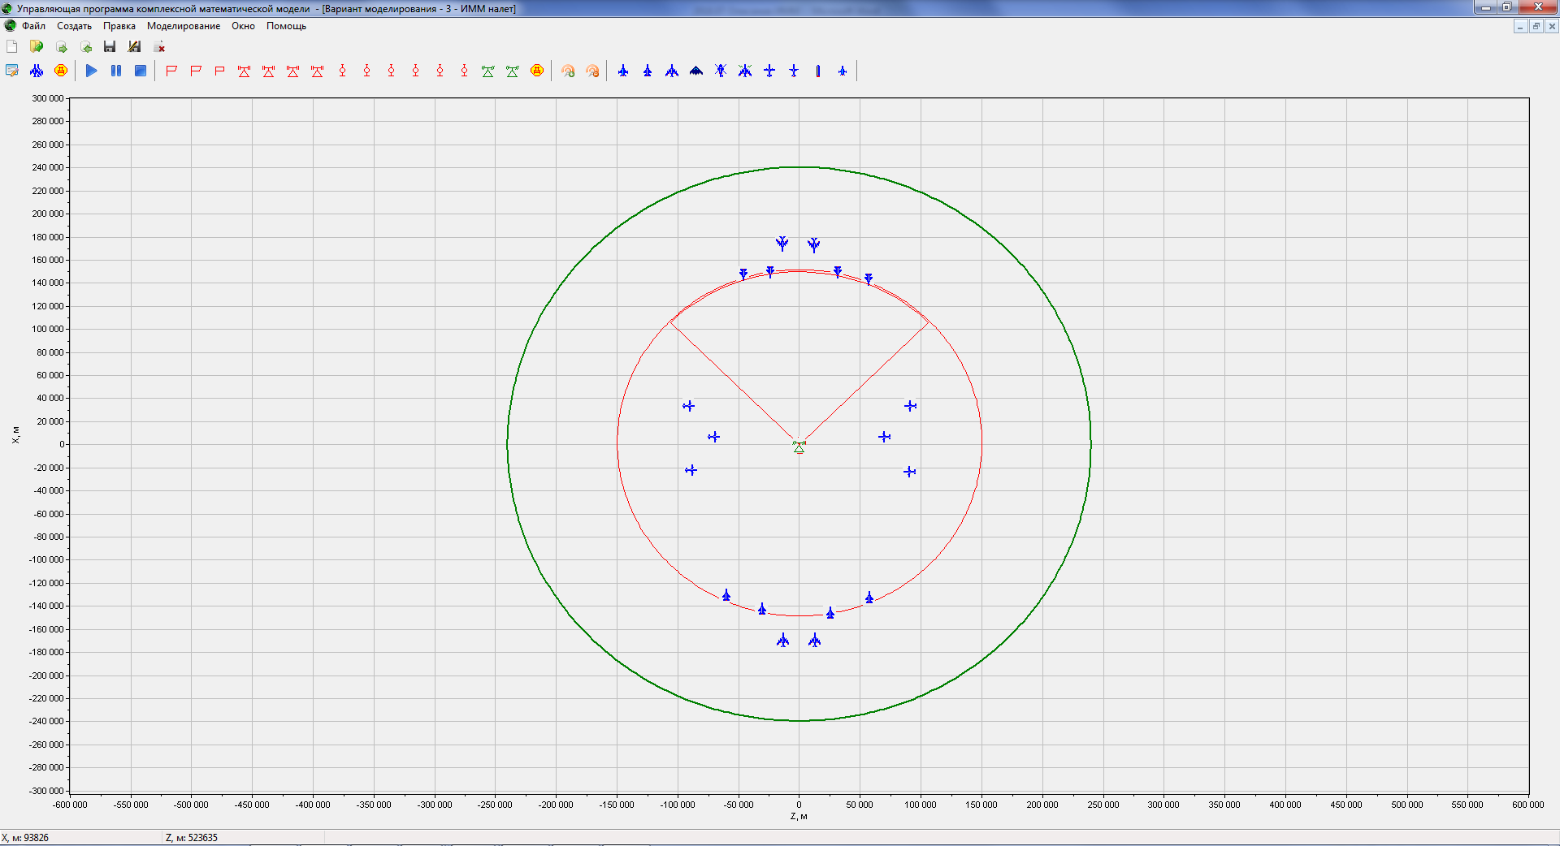
КММ: управляющая программа

Slide 8
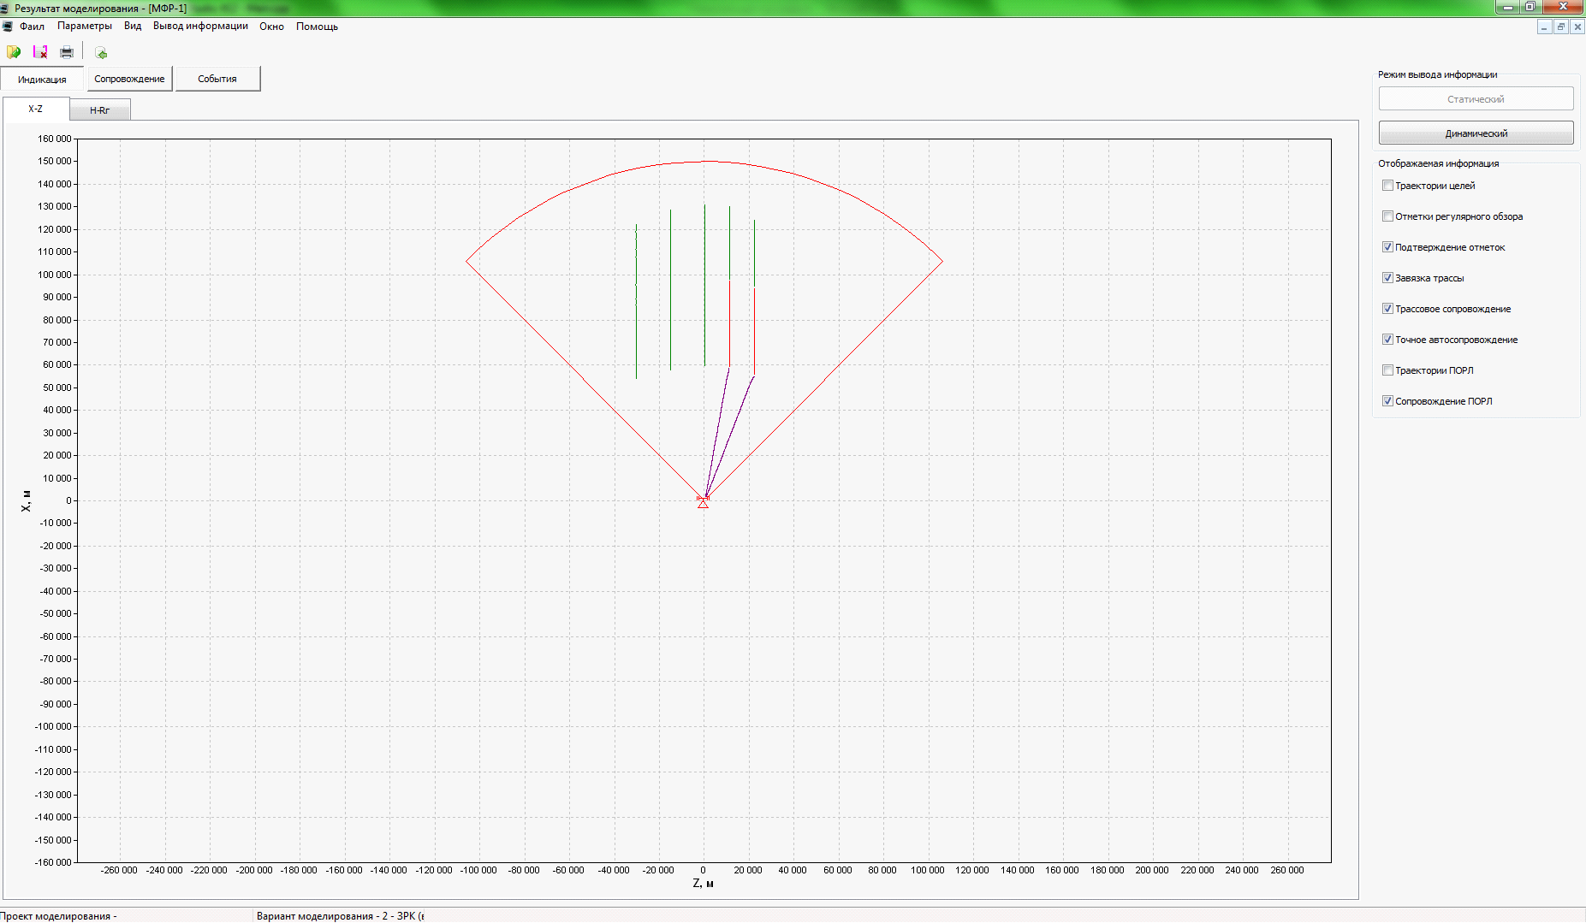
КММ: программа обработки и отображения результатов

Slide 9
МИМС
Отработка ПО на реальных вычислительных средствах
Отработка ПО в условиях реальной временной диаграммы
Отработка взаимодействия ПО УК с ПО РМО с штатным обменом информацией по сети

Slide 10
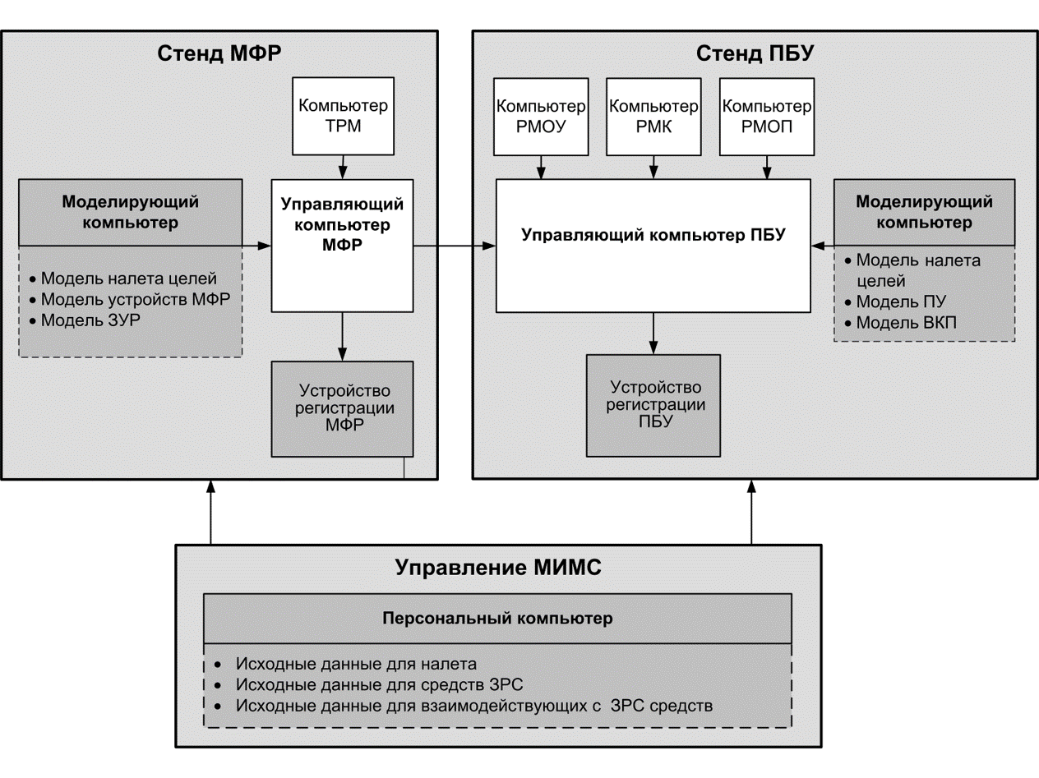
МИМС

Slide 11
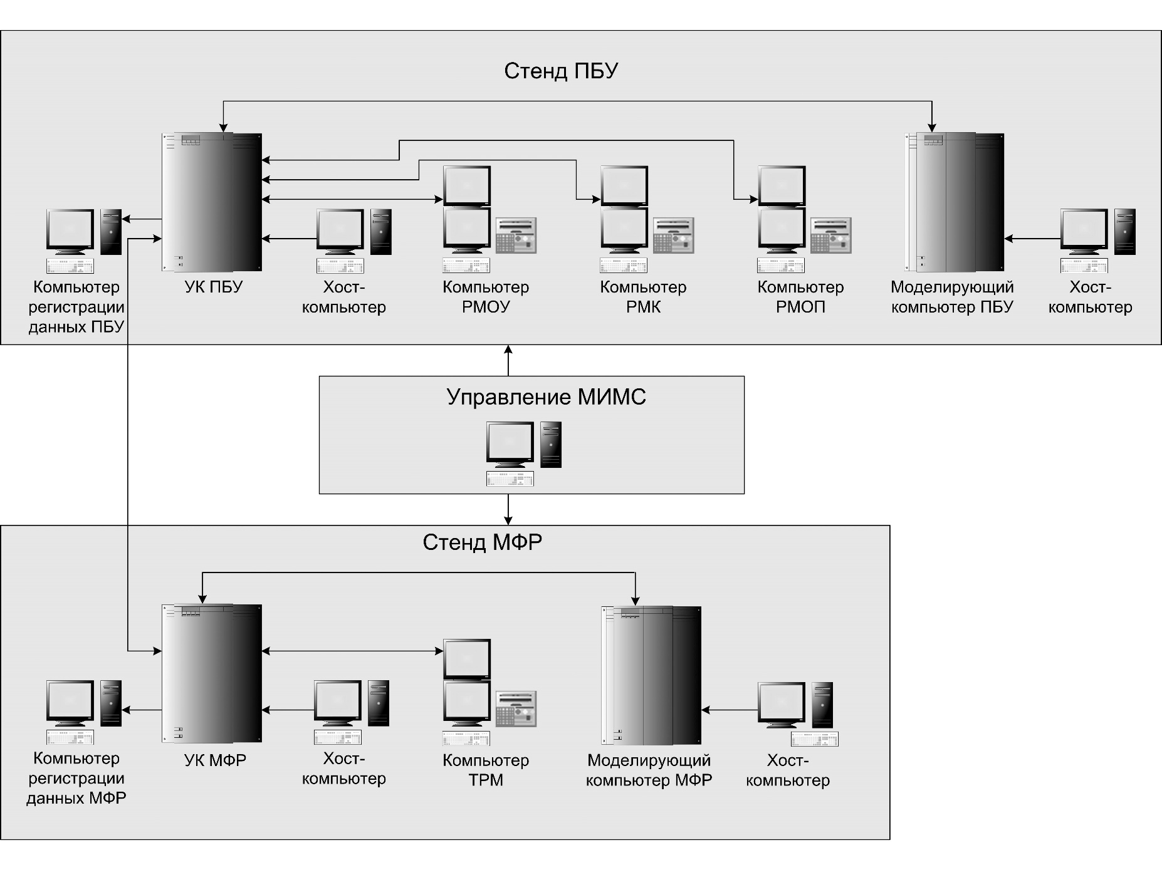
МИМС

Slide 12
КИМС МФР
Отработка ПО МФР при стыковке с реальной аппаратурой
Отработка ПО МФР при стыковке с имитатором сигналов целей и помех
Отработка ПО МФР при стыковке с БПО, ГСН ЗУР

Slide 13
КИМС МФР

Slide 14
Объединение МИМС и КИМС
Отработка ПО с использованием штатной аппаратуры связи
Отработка ПО при стыковке с МИМС/КИМС средств, внешних относительно ЗРС
Отработка ПО при использовании внешней единой воздушной обстановки для всех МИМС/КИМС

Slide 15
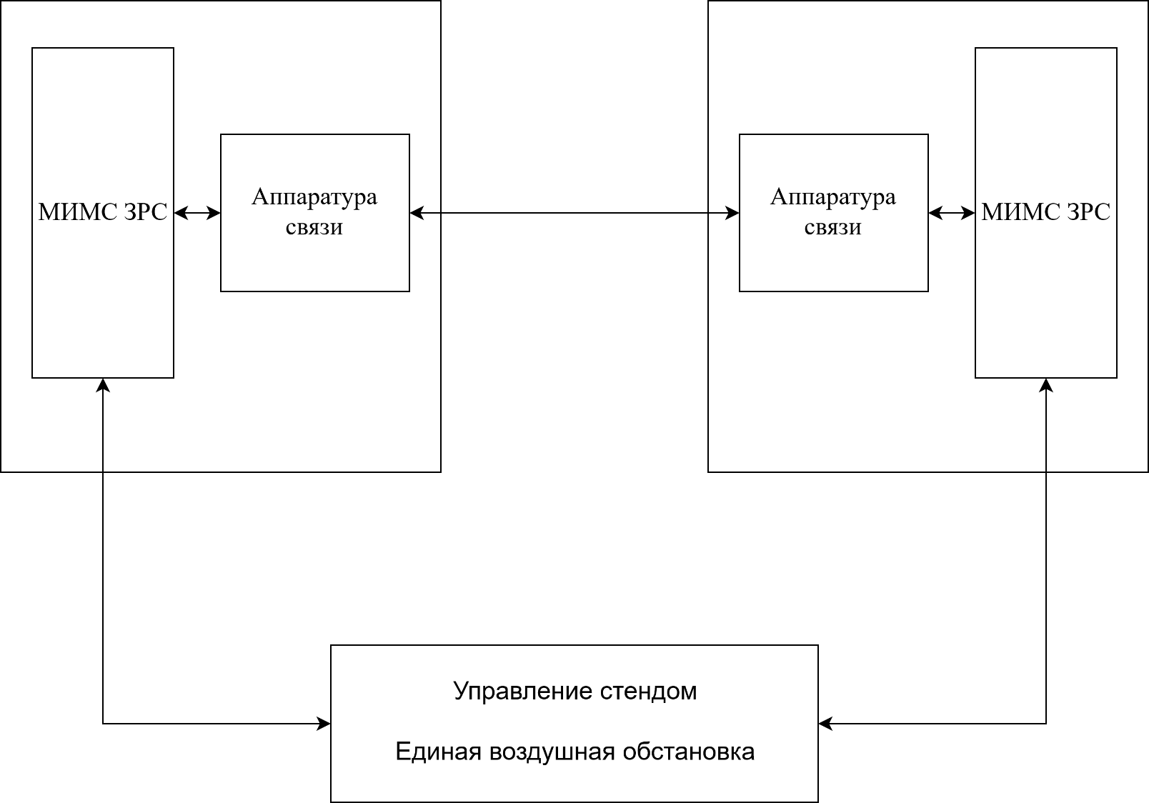
Объединение МИМС и КИМС

Slide 16
Опытный образец
Отработка с участием всей штатной аппаратуры в реальных условиях
Отработка ПО в натурных экспериментах

Slide 17
Практическая задача
Коммуникация в команде и с «заказчиком»
Хранение согласованных данных про задачу

